Slide 1


Arquitetura e Organização de Computadores - 6887
André Barbosa Verona
Universidade Estadual de Maringá
Departamento de Informática
Ciência da Computação

Slide 2
Roteiro
  Aula de Hoje:
  Representação de Dados:
    Sinal-Magnitude
    Complemento de 1
    Complemento de 2
    Soma e subtração em complemento de 2

Slide 3
ULA: Somador e Subtrator
CPU
RI
ULA
Lógica
UC
Somador
Subtrator
ULA com 2 circuitos para efetuar a adição e a subtração

Slide 4
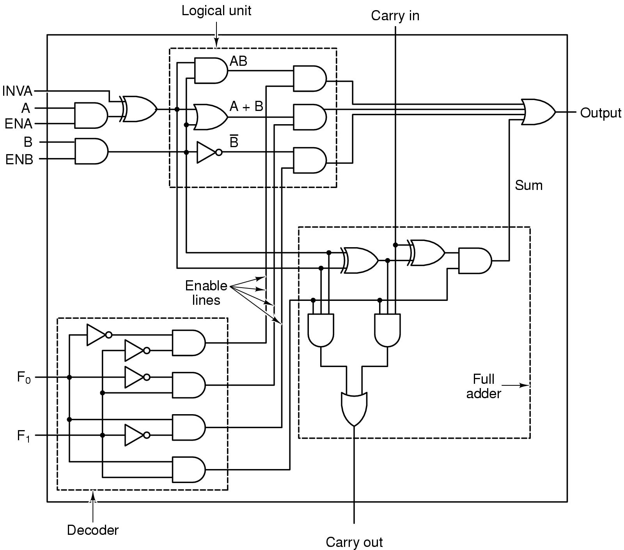
Exemplo: ULA Simplificada
A
B

Slide 5
Exercício
Projetar uma ULA de 1 bit com as seguintes funções:
  AND
  OR
  NOT
  NAND
  NOR
  XOR
  XNOR
  SOMADOR

Slide 6
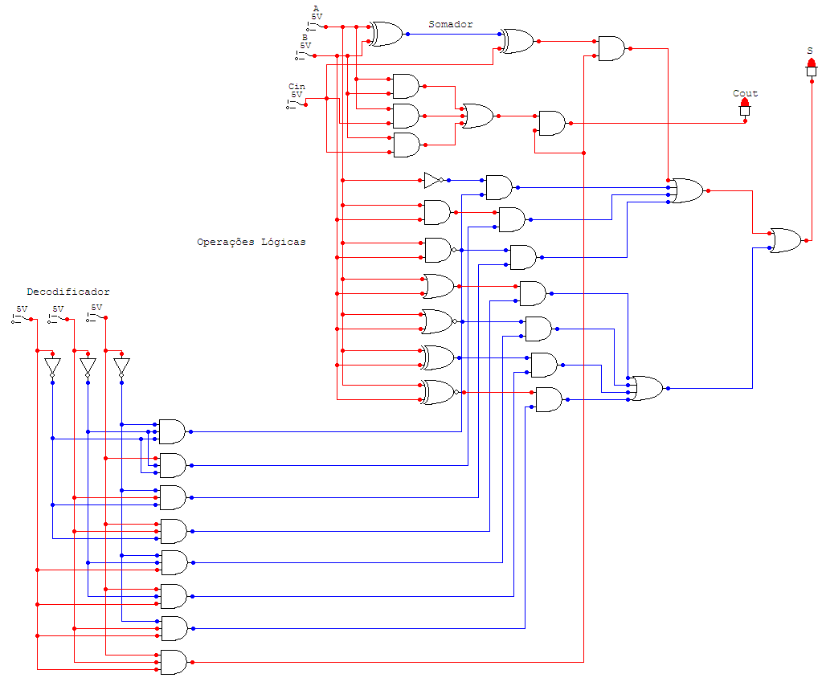
Solução: ULA Simplificada

Slide 7
Representação de Dados
Como a informação é representada num processador?
A representação de um dado corresponde aos dígitos que escrevemos para simbolizá-lo.
Exemplos:
Valor (quantidade) 12
Representações:
Exemplo em linguagem C (DEV C++)
Hexadecimal ⇒ C
Binário ⇒ 1100

Slide 8
Representação de Dados
Números de Ponto Fixo (Inteiros)
Números de Ponto Fixo Sem Sinal: usam representação binária convencional
Exemplo:
Binário
Decimal
000 | 0
001 | 1
010 | 2
011 | 3
100 | 4
101 | 5
110 | 6
111 | 7
O valor do número é inteiro.
Nenhum bit é usado para
representar sinal.

Slide 9
Representação de Dados
Números de Ponto Fixo (Inteiros)
Números de Ponto Fixo Com Sinal
Existem 4 Métodos de Representação:
Sinal Magnitude
Complemento de 1
Complemento de 2
Notação em Excesso (próxima aula)

Slide 10
Representação de Dados
Números de Ponto Fixo (Inteiros)
Representação Sinal Magnitude:
Em decimal para representarmos as quantias +12 e -12⇒usamos os sinais + e – para indicar se o número é positivo ou negativo
Em Sinal Magnitude: Bit mais significativo (mais à esquerda) indica o sinal do número representado
0 indica número positivo
1 indica número negativo
Os bits restantes representam a Magnitude (valor do dado)

Slide 11
Representação de Dados
Números de Ponto Fixo (Inteiros)
Exemplo na Representação Sinal Magnitude:
+12₁₀ ⇒ 01100₂
-12₁₀ ⇒ 11100₂
Só muda o bit de sinal
Os bits restantes representam a Magnitude (valor do dado)

Slide 12
Representação de Dados
Números de Ponto Fixo (Inteiros)
Observações para a Representação Sinal Magnitude:
1. Há 2 representações para o número 0
+0₁₀ ⇒ 00000000₂
-0₁₀ ⇒ 10000000₂
-Pode gerar erros de programação
-Requer hardware mais complexo para
comparar com os dois 0s.
A!=00000000
E
A!=10000000
Dificulta testes

Slide 13
Representação de Dados
Números de Ponto Fixo (Inteiros)
Observações para a Representação Sinal Magnitude:
2. Intervalo de representação é menor, isto é, a quantidade de números representáveis é menor
Exemplo: 2³=8
Isso significa que com 3 bits poderíamos representar até 8 valores diferentes, mas devido às duas representações do valor 0 (+0 e -0) podemos representar até 7 valores diferentes
011 | +3
010 | +2
001 | +1
000 | +0
100 | -0
101 | -1
110 | -2
111 | -3

Slide 14
Representação de Dados
Números de Ponto Fixo (Inteiros)
Representação em Complemento de 1:
Na representação em Complemento de 1 nós complementamos (invertemos) todos os bits da magnitude dos números negativos
Exemplo:
+12₁₀ ⇒ 01100₂
-12₁₀ ⇒ 10011₂
Os números positivos também têm
o bit mais significativo em 0
e os números negativos em 1

Slide 15
Representação de Dados
Números de Ponto Fixo (Inteiros)
Observações para a Representação Complemento de 1:
1. Há também 2 representações para o número 0
+0₁₀ ⇒ 00000000₂
-0₁₀ ⇒ 11111111₂
-Pode gerar erros de programação
-Requer hardware mais complexo para
comparar com os dois 0s.
A!=00000000
E
A!=11111111
Dificulta testes

Slide 16
Representação de Dados
Números de Ponto Fixo (Inteiros)
Observações para a Representação Complemento de 1:
2. Intervalo de representação é menor, isto é, a quantidade de números representáveis é menor
Exemplo: 2³=8
Isso significa que com 3 bits poderíamos representar até 8 valores diferentes, mas devido às duas representações do valor 0 (+0 e -0) podemos representar até 7 valores diferentes
011 | +3
010 | +2
001 | +1
000 | +0
111 | -0
110 | -1
101 | -2
100 | -3

Slide 17
Representação de Dados
Números de Ponto Fixo (Inteiros)
Representação em Complemento de 2:
Na representação em Complemento de 2 nós complementamos (invertemos) todos os bits da magnitude dos valores negativos e somamos 1 ao resultado do Complemento de 1
Exemplo:
+12₁₀ ⇒ 01100₂
-12₁₀ ⇒ C1 = 0011₂
+1
-12₁₀ = 10100₂
Em Complemento de 2 os
números positivos também têm
o bit mais significativo em 0
e os números negativos em 1
-12₁₀ em Complemento de 2

Slide 18
Representação de Dados
Números de Ponto Fixo (Inteiros)
Observações para a Representação Complemento de 2:
1. Há somente 1 representação para o número 0
+0₁₀ ⇒ 00000000₂
-0₁₀ ⇒ C1 = 1111111₂
+1
-0₁₀ = 00000000₂
1
Carry é ignorado na conversão do número
-0₁₀ em Complemento de 2

Slide 19
Representação de Dados
Números de Ponto Fixo (Inteiros)
Observações para a Representação Complemento de 2:
2. Intervalo de representação é maior que dos outros métodos de representação anteriores porque só há uma representação para o Zero
011 | +3
010 | +2
001 | +1
000 | +0
000 | -0
111 | -1
110 | -2
101 | -3
100 | -4
Intervalo maior: 8 representações diferentes

Slide 20
Exercício
Complete a Tabela com os valores das respectivas representações.
Decimal | Sem Sinal | Sinal Magnitude | Complemento de 1 | Complemento de 2
+7
+6
+5
+4
+3
+2
+1
+0
-0
-1
-2
-3
-4

Slide 21
Solução
Complete a Tabela com os valores das respectivas representações.
Decimal | Sem Sinal | Sinal Magnitude | Complemento de 1 | Complemento de 2
+7 | 111
+6 | 110
+5 | 101
+4 | 100
+3 | 011 | 011 | 011 | 011
+2 | 010 | 010 | 010 | 010
+1 | 001 | 001 | 001 | 001
+0 | 000 | 000 | 000 | 000
-0 | - | 100 | 111 | 000
-1 | - | 101 | 110 | 111
-2 | - | 110 | 101 | 110
-3 | - | 111 | 100 | 101
-4 | - |  |  | 100

Slide 22
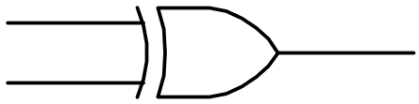
Adição e Subtração em
Complemento de 2
Exemplos de Adição:
Complemento de 2 do valor -7₁₀
7
(+5)
2
a)
-
7₁₀=111₂
000
+ 1
1001
+
5₁₀=0101₂
-
C_{in}=0
0
1
1001
0101
1110
C_{in}=0
Overflow=0
+
C_{out}=0
0
=-2₁₀
C_{out}=0
001
+ 1
010
em Complemento de 2
Complemento de 2 de -2₁₀

Slide 23
Adição e Subtração em
Complemento de 2
Exemplos de Adição:
Complemento de 2 do valor -4₁₀
4
(+4)
0
4₁₀=100₂
011
+ 1
1100
b)
-
+
C_{in}=1
1
1100
0100
0000
C_{in}=1
Overflow=0
+
C_{out}=1
1
=0₁₀
C_{out}=1
1111
+ 1
0000
em Complemento de 2
Complemento de 2 de 0₁₀
Despreza o carry

Slide 24
Adição e Subtração em
Complemento de 2
Exemplos de Adição:
c)
+3
(+4)
7
3₁₀=0011₂
+
4₁₀=0100₂
+
C_{in}=0
0
0011
0100
0111
C_{in}=0
Overflow=0
+
C_{out}=0
0
=7₁₀
C_{out}=0
em Complemento de 2

Slide 25
Adição e Subtração em
Complemento de 2
Complemento de 2 do valor -4₁₀
Exemplos de Adição:
4
(-1)
5
4₁₀=0100₂
1011
+ 1
1100
d)
-
+
1₁₀=0001₂
-
Complemento de 2 do valor -1₁₀
C_{in}=1
1110
+ 1
1111
1
1100
1111
1011
+
=-5₁₀
C_{in}=1
1
Overflow=0
C_{out}=1
C_{out}=1
0100
+ 1
0101
em Complemento de 2
Complemento de 2 de -5₁₀
Despreza o carry

Slide 26
Adição e Subtração em
Complemento de 2
Exemplos de Adição:
2 números positivos somados não podem resultar num número negativo
e)
+5
(+4)
9
5₁₀=0101₂
+
4₁₀=0100₂
+
C_{in}=1
1
0101
0100
1001
C_{in}=1
Overflow=1
+
C_{out}=0
0
=9₁₀
Erro de Overflow
1001₂=9₁₀
C_{out}=0
em Complemento de 2
Não dá para representar 9 com registrador de 4 bits, com 1 bit de sinal

Slide 27
Adição e Subtração em
Complemento de 2
Complemento de 2 do valor -7₁₀
Exemplos de Adição:
7
(-6)
13
7₁₀=0111₂
1000
+ 1
1001
f)
-
+
6₁₀=0110₂
-
Complemento de 2 do valor -6₁₀
C_{in}=0
1001
+ 1
1010
0
1001
1010
0011
+
=3₁₀
C_{in}=0
1
Overflow=1
C_{out}=1
C_{out}=1
em Complemento de 2
2 números negativos somados não podem resultar num número positivo
Despreza o carry

Slide 28
Adição e Subtração em
Complemento de 2
Exemplos de subtração:
Em complemento de 2: A-B = A+ C2(B)
7
(+6)
1
7₁₀=111₂
g)
+
-
6₁₀=110₂
+

Slide 29
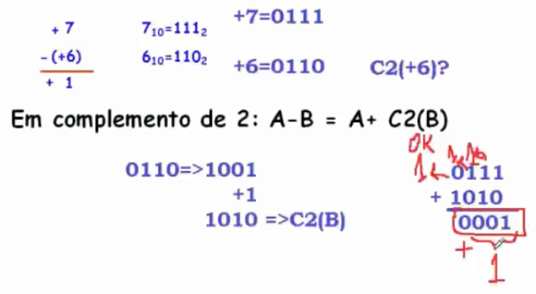
Subtração em
Complemento de 2

Slide 30
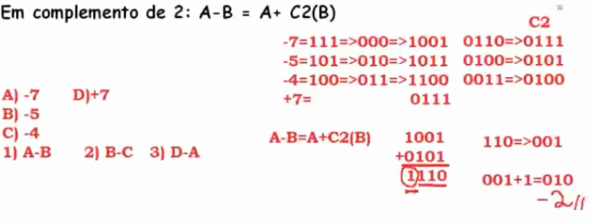
Subtração em
Complemento de 2

Slide 31
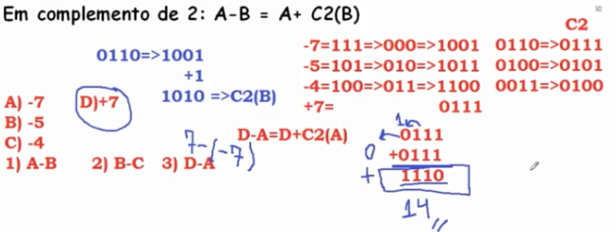
Subtração em
Complemento de 2

Slide 32
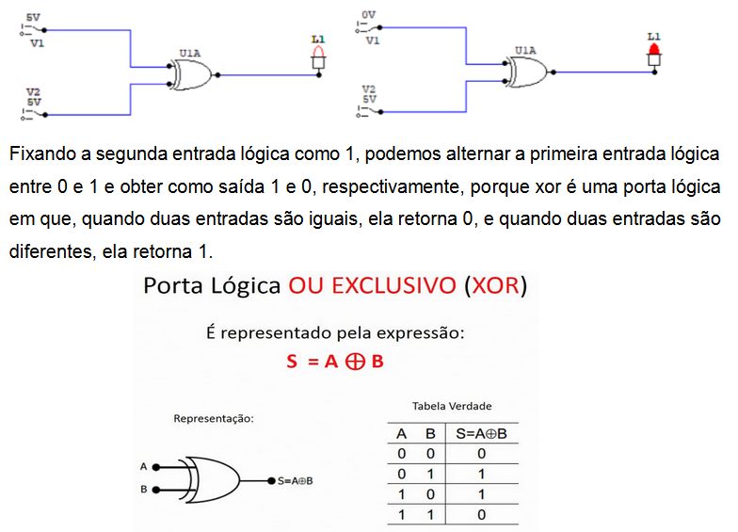
Atividade Complementar
(aula 28/08) XOR COMO INVERSORA

Slide 33
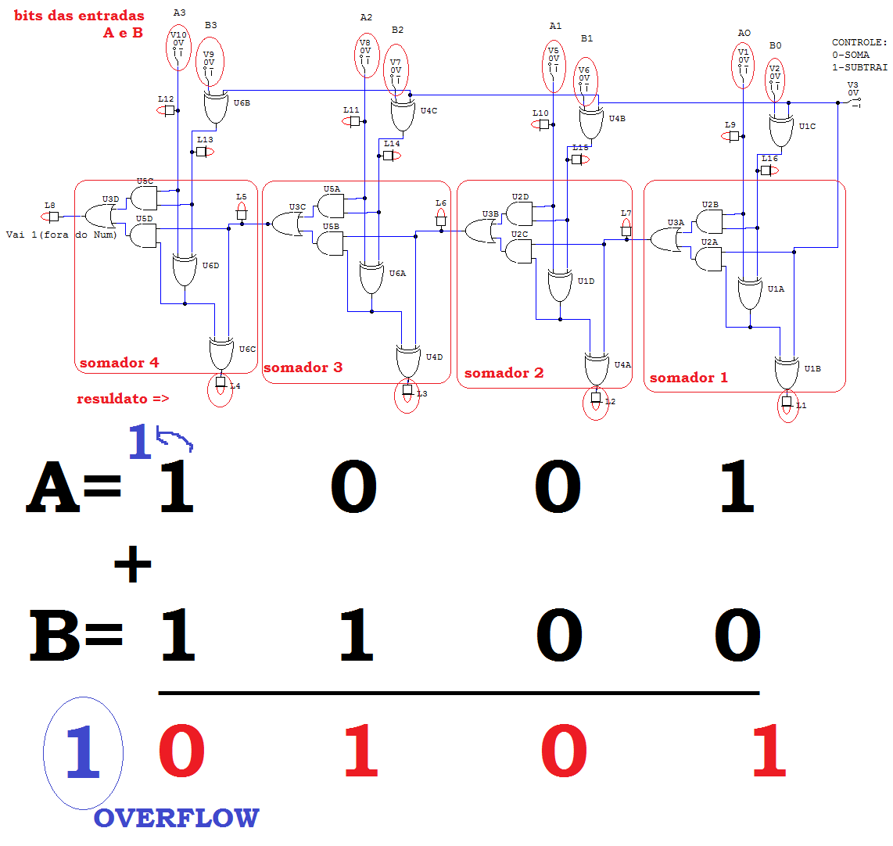
Somador/Subtrator em
Complemento de 2

Slide 34
Próxima Aula
- Ponto Flutuante
IEEE754

Slide 35
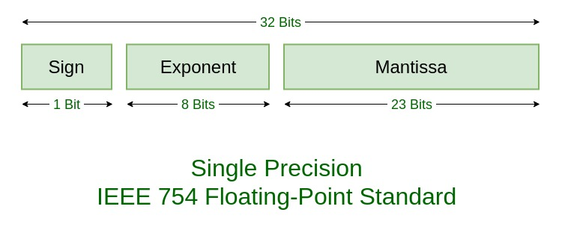
IEEE754

Slide 36
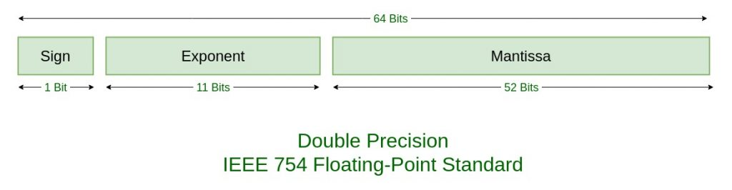
IEEE754

Slide 37
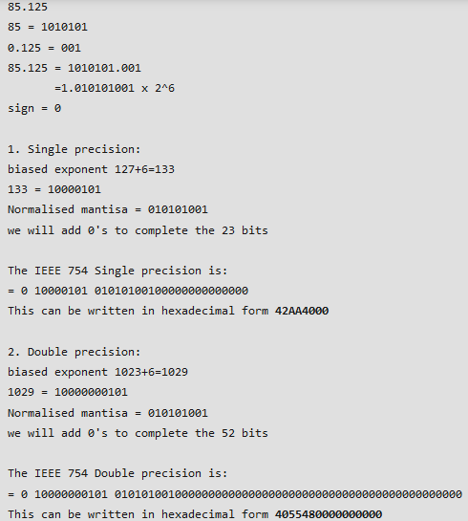
IEEE754: EXEMPLO

